Slide 1
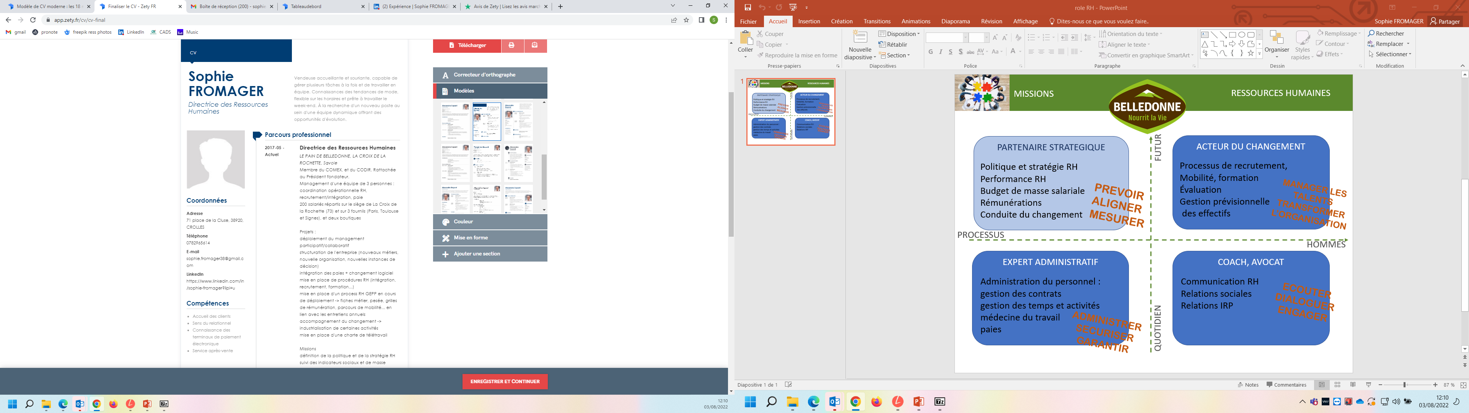
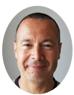



Frédéric
FROMAGER
INGENIEUR DEVELOPPEMENT
TechLead, Architecte Logiciel R&D,
DevOps
Passionné de nouvelles technologies, je propose de partager mon expertise de 30 ans dans le développement informatique
Compétences techniques
Industrialisation de Process : automatisation du processus d’installation de logiciels.
DevOps : mise en production, intégration / livraison continue, tests.
Management Technique : SCRUM MASTER organisation, gestion des moyens et suivi des développements informatiques ; management agile
Cloud : AWS, Azure
Langages informatiques: Python, Java/JEE, Kotlin, C/C++ depuis 30 ans, Django, Prolog, C# (ASP.NET model MVC), angular, sql
Outils : Docker (docker-compose, Helm…), Swarm, Kubernetes, VirtualBox, Jenkins, Cucumber, Ansible, Terraform, Jira, Git, wsl.
Coordonnées
Secteur géographique : Grenoble
55 ans 1 enfant
 | 0782635328
 | fred.fromager@gmail.com
 | linkedin.com/in/frederic-fromager/
Parcours professionnel
Depuis 2023.10 Chef de Projet CAO Nucléaire chez Eviden/WorldGrid
Projet EPR2 en milieu sécurisé sur le site d’Echirolles
Animation d’une équipe de développeurs en milieu sécurisé.
Organisation des phases de développements dans un cycle en V
Animation de l’équipe et des ateliers de suivi
Participation aux Comité technique et Comité opérationnel
Mise en place de l’infrastructure de développement en C++/Qt
2018 – 2023 Missions de consulting
Scrum Master de l’équipe EcoStruxure Data Model (EDM) de Schneider en mode Safe à Eybens (Electropole) – 2022-05 au 2023-03
Encadrement et Mise en place du framework Scrum dans une équipe pluridisciplinaire en électricité. Langage utilisé : Ruby
Architecte Solutions / Scrum Master DevOps pour la Compagnie Des Alpes à Monbonnot-Saint-Martin – 2021-05 à 2021-12
Mise en place du nouvel SI basé sur les micro-services /Management de l’équipe DevOps en soutient des équipes de Dev des micro-services.
Langages utilisés : Java et C++
Consultant DevOps pour Schneider à eybens – 2019-03 à 2021-04
Amélioration des processus de livraison sous Azure DevOps / Intégration continue des composants dans la plateforme / Intervention dans les différents processus DevOps au cœur de l’équipe R&D.
Consultant DevOps pour plusieurs autres clients.
Consultant Architecte DevOps, Docker HARDIS – 2018-2019
DOCKERISATION ADELIA/REFLEX Participation à la transformation de l’application REFLEX sous forme de conteneurs Docker. Le but est d’utiliser l’application sur le Cloud Public et/ou privé.
CONSULTANT CLOUD PUBLIC POUR PLUSIEURS CLIENTS Participation à plusieurs projets clients autour du Cloud Public AWS et Azure.
DEVELOPPEMENT SCRIPTS PYTHON Développement de scripts pour la supervision de serveurs et pour la gestion de tickets sous ITOP.
Formation
DESS ing. mathematique (Master 2), opt. courbes surfaces & images, UNIV. J. FOURIER, Grenoble – Obt. 1996
maîtrise GENIE MATH. & INFORMATIQUE, / Ingénieur maître en MATH. APPLIQ. & INFORMATIQUE, UNIV. J. FOURIER, Grenoble – Obt. 1995
Savoir-être
Autonomie,
Ténacité, Rigueur
Capacité relationnelle : travail d’équipe, y compris à distance, écoute
Curiosité scientifique et technique, Adaptation à la nouveauté
Langues
Français : langue maternelle
Anglais : courant
Italien débutant

Slide 2
2000.04 -
2018.04
dxc technology FINANCIAL SERVICES (anciennement CSC Financial Services) - secteur d’activité : DEVELOPPEMENT DE PRODUITS INFORMATIQUES DESTINES AUX ASSURANCES
Dernier Poste occupé : Architecte DevOps, docker 2014-2018
Postes précédents : Chef de projets R&D autour de GRAPHTALK AIA, management de plusieurs équipes R&D en France et en Bulgarie jusqu’à 8 personnes. Développements en Java, Ruby, Chef, C++
Exemples de projets réalisés :
DEVOPS SUR GRAPHTALK AIA Développement d’une chaine d’intégration et de livraison continue sous Jenkins. Création d’une chaîne de validation continue du logiciel avec tests et lancement d’alertes. Développement en Groovy
INDUSTRIALISATION DE L’INSTALLATION DU LOGICIEL GRAPHTALK
Responsable du projet Delivery Manager 2007-2014 : équipe de 5 personnes : Outil d’automatisation de l’installation de Graphtalk AIA sur sites de production ; Développements en GDL, C++, Java, Scripts Ruby, Cucumber, Script Shell
PROJETS JOB MANAGER et IPE SOUS GRAPHTALK AIA pour la gestion de production 2003-2007
Responsable des projets : équipe de 8 personnes en France et Bulgarie : Job Manager : Logiciel de Lancement et d’organisation de processus asynchrones lors du traitement de contrats d’assurances / IPE : logiciel de gestion des environnements de production.
Collaboration active au développement en Java, C++, Prolog, Gdl, model MVC.
PROJET INTERFACE GRAPHIQUE (GUI) DE GRAPHTALK AIA 2000-2003
Responsable du projet : équipe de 5 personnes en France : Organisation et participation au développement de l’interface Graphique (Windows et Web) du logiciel GRAPHTALK AIA.
Participation au développement actif en C++, GDL, HTML, Java, Javascript, model MVC.
TAGG informatique – secteur d’activité : TRAITEMENTS DE DONNEES, IMPRESSIONS PERSONNALISEES DE DOCUMENTS, SOLUTION DE VOTE
Postes occupés : Développeur à Chef de projets
Responsable de l'équipe de développement : animation d’une équipe de 7 personnes.
Responsable du projet TaggImage : Informatisation d'un contrôle caméra de documents imprimés par comparaison de modèles. Contrôle qualité sur des impressions en très grosses quantités (plusieurs dizaines de milliers) à très grande vitesse. Développement en C++ par comparaison de model. Travail en équipe de 3 personnes (2 stagiaires).
Développement et Exploitation du logiciel VotExpress, solution d’organisation d’élections professionnelles par traitement électronique des votes par correspondance. Ma mission a porté sur la conception, réalisation et mise en exploitation sur sites des premières versions du logiciel. Développement en C++.
Stage de fin d’étude à l’hôpital Michalon de Grenoble: Développement d’un programme de simulation de l’évolution de tumeurs cérébrales non opérables.
Langage utilisé : Fortran 90
1997,05 -
2000,04
1996
Divers
Sport : ancien nageur de compétition (niveau national) , pratique de la course à pied.
Musique : pratique la guitare et le ukulélé en amateur
Titulaire d’une RQTH (Reconnaissance de Qualité de Travailleur Handicapé) limitant mes déplacements professionnels (autour de Grenoble).

